Slide 1
Vyučovanie nevidomých
Matematika
Cudzie jazyky
Computer science

Slide 2
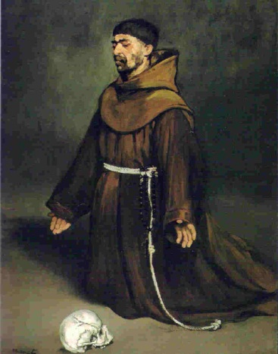

Na začiatku
neexistencia práva na vzdelanie
potreba práce
vzdelanie pre bohatých

Slide 3
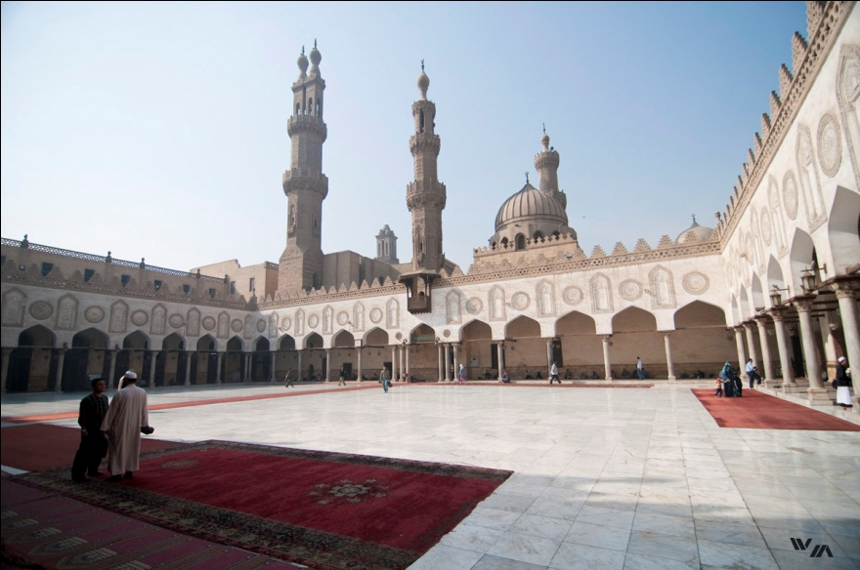
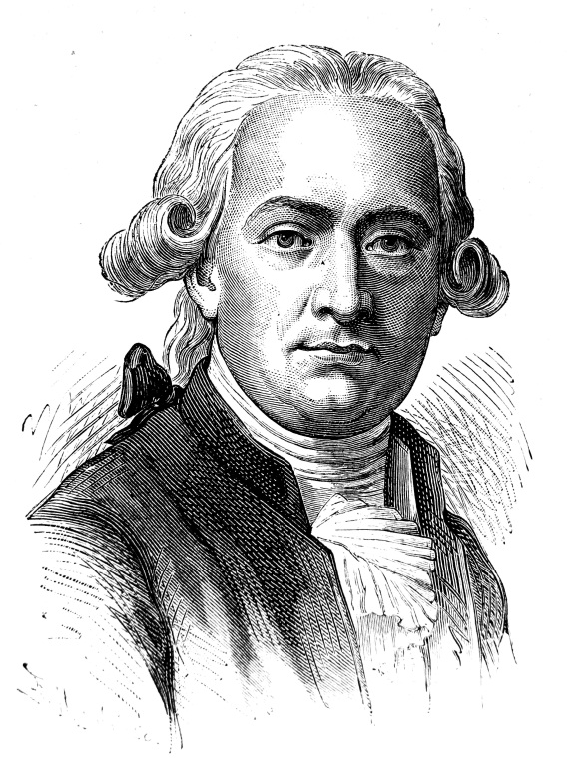

Vzdelanie začína
Egypt - Prvá univerzita Al-Ashar
Francúzsko - VALENTIN HAÜY 1745 -1822

Slide 4
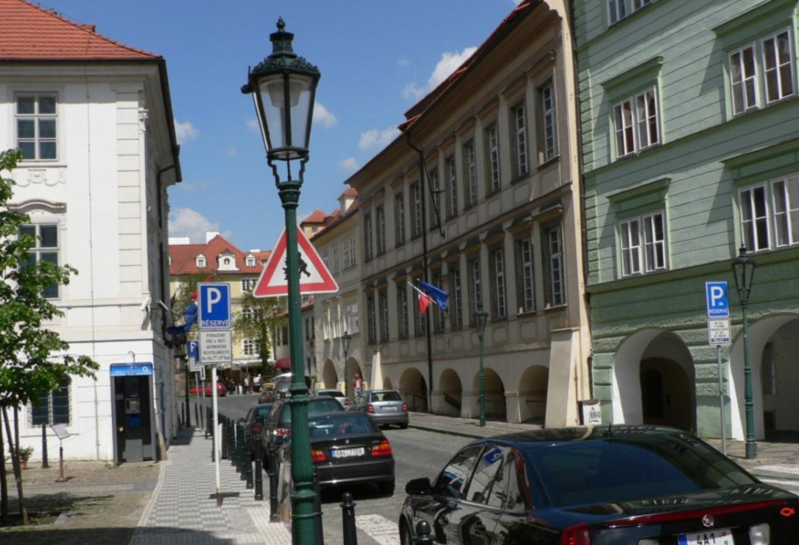
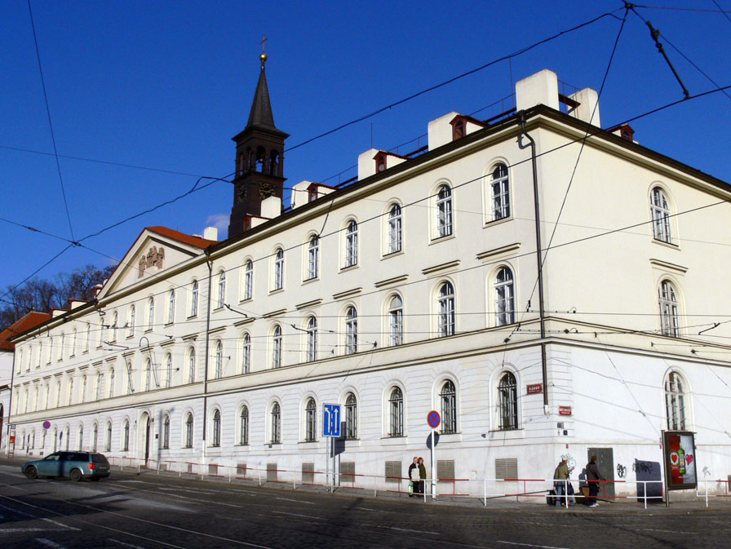
Z histórie česka
1807 – prvý vzdelávací ústav v Prahe
1832 – zamestnávací ústav + knižnica (Alois Klar)
1910 - Deylov ústav v Prahe

Slide 5

90. roky 20. stor. - vznik špeciálnych škôl so špeciálnymi pedagogickými centrami
2000 – stredisko Teiresiás v Brne na Masarykovej univerzite
2001 – stredisko Tereza v Prahe na Karlovej univerzite

Slide 6
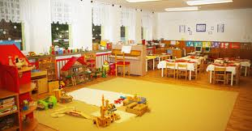
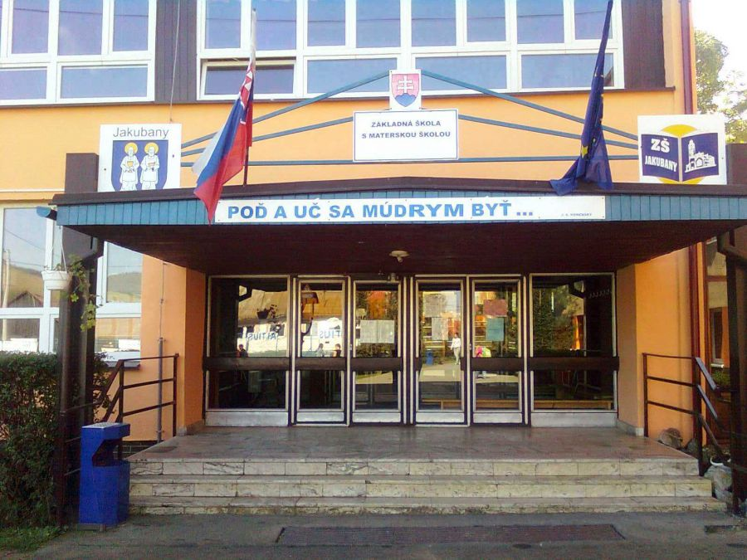
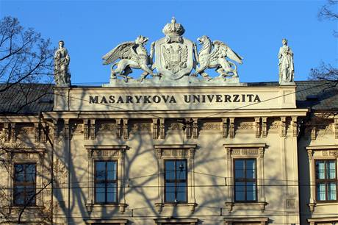
Vzdelanie
Integračné trendy
Predškolské vzdelávanie
Základné vzdelávanie
Stredoškolské vzdelávanie
Vysokoškolské vzdelávanie

Slide 7

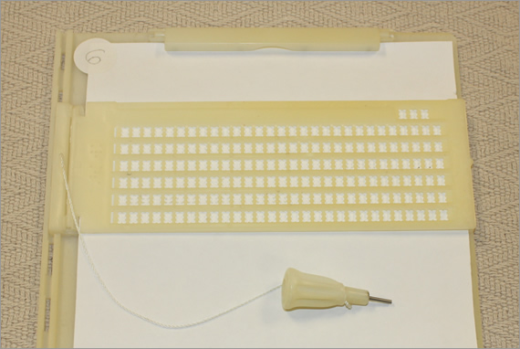
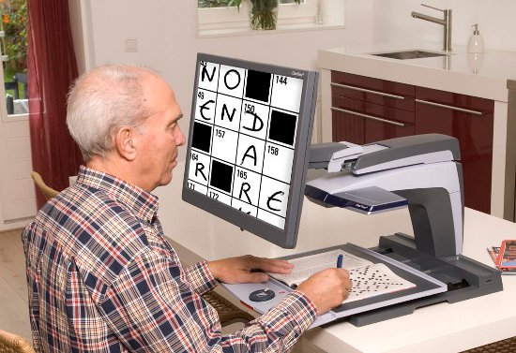
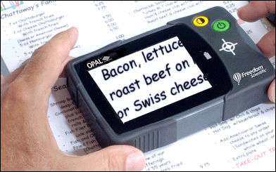
CIEĽ
Plné sociálne včlenenie zdravotne postihnutého do bežných škôl
Kompenzačné pomôcky:
tabulky na písanie bodového písma; špeciálne učebnice v bodovom písme; zvukové nahrávky;
špeciálne čítacie stroje, prístroje so špeciálnym počítačovým programom, televízne lupy
Integračné trendy

Slide 8
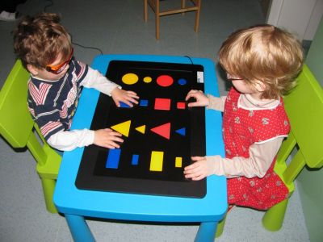
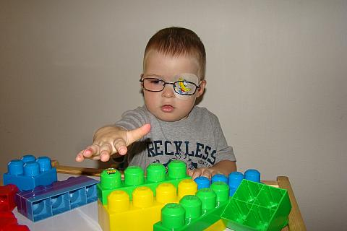
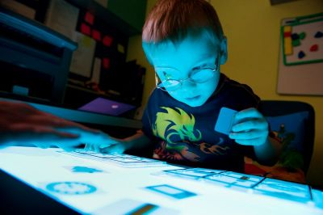
Predškolské vzdelávanie
Pedagógovia
nutná špeciálna starostlivosť, napr. nácvik čítania a písania Brailleovho písma
Metódy a postupy
pleoptické cvičenia (reakce na svetelné podnety, rozlišovanie farieb a tvarov, práca s light boxom)

Slide 9
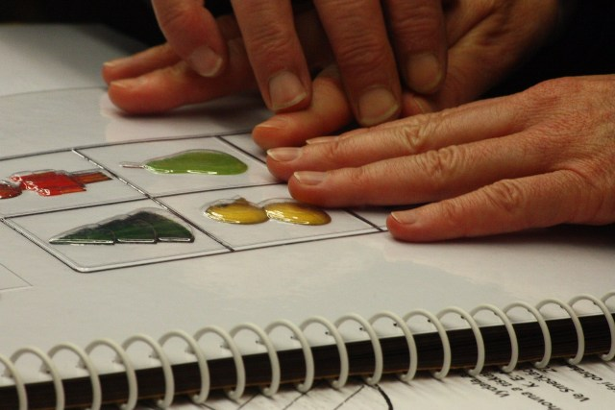
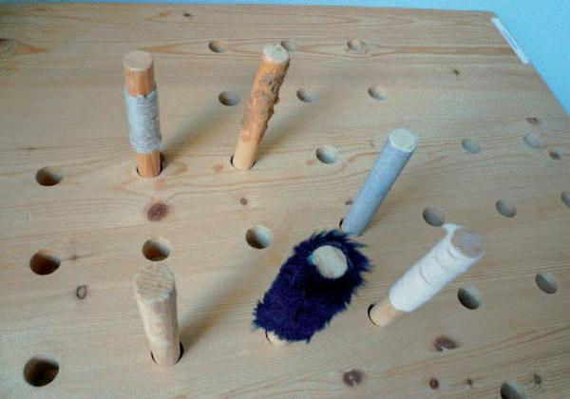
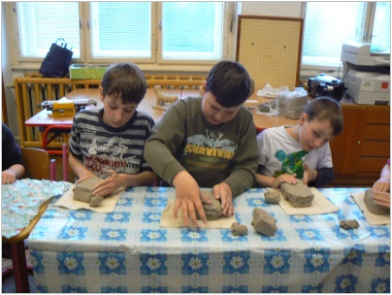
Hmatový výcvik –prezeranie reliéfnych obrázkov, zasúvanie predmetov, kolíkov, výtvarné činnosti,...

Slide 10
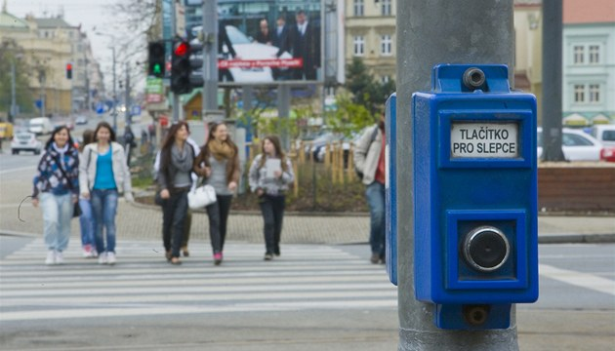
Sluchový výcvik
Rozlišovanie prirodzených zvukov - šušťanie, praskanie, rozlišovanie ľudského hlasu a zvukov prírody
b) Rozlišovanie neprirodzených zvukov – dopravné prostriedky, domáce vybavenie, zvukové semafory pre nevidomých
c) Sluchové hry – odkiaľ zvuk prichádza, napodobovanie zvukov zvierat, rytmizácia, básničky, pesničky

Slide 11
Základné vzdelanie
Vyučovanie
výuka priestorovej orientácie a samostatného pohybu
výuka práce s elektronickými a optickými pomôckami (Euréka, Aria, televízne lupy)
výuka techniky písania na PC klávesnici
vyvodenie písmena pomocou plošných reliéfnych obrázkov

Slide 12

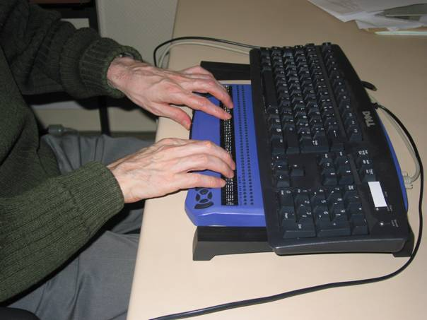
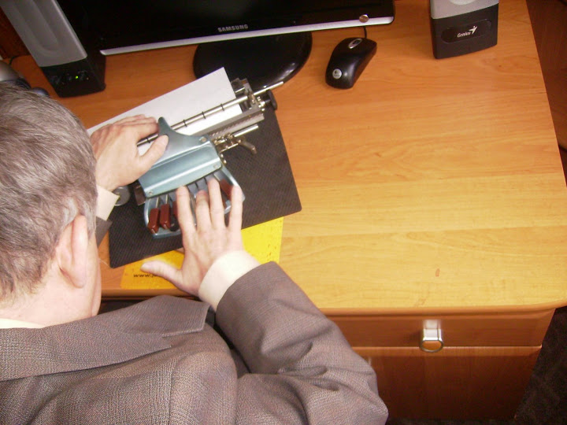
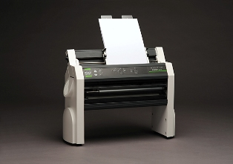
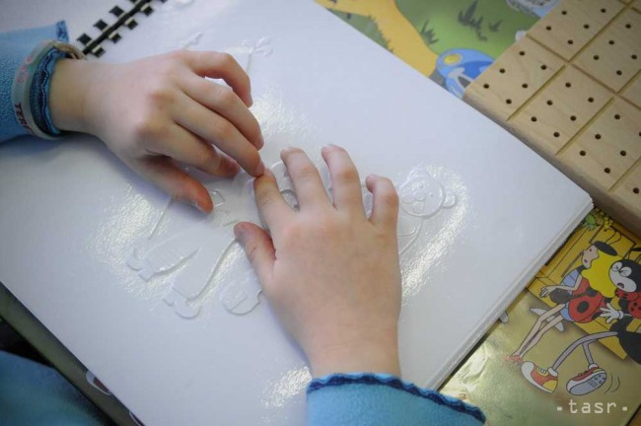
Pomôcky
Klávesnica v Braillovom písme
Pichtov stroj
Tlačiaren Braillovho písma
Učebnica v Braillovom písme

Slide 13
Stredné vzdelanie
Bežná škola (integrácia)
Špeciálna škola
gymnázium
konzervatórium
obchodná akadémia
stredné odborné učilište(väčšina)

Slide 14



Vysokoškolské vzdelanie
Žiadne špecializované vysoké školy
Podporné centrá – informovanie
- organizácia individuálnych harmonogramov
- digitalizácia a konverzia textov do hmatovej, sluchovej podoby
- zaisťovanie hardwarového a softwarového vybavenia
Brno
Praha

Slide 15
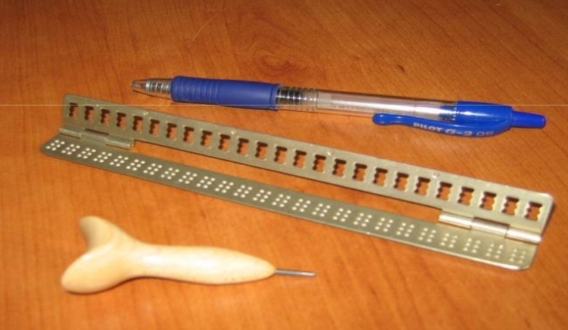
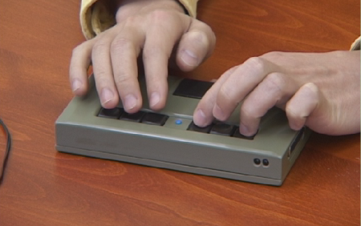
Pomôcky
Pražská tabulka - jednoriadková
Pichtov stroj
PC s predčítavačom
Aria-osobná pomôcka pri štúdiu

Slide 16
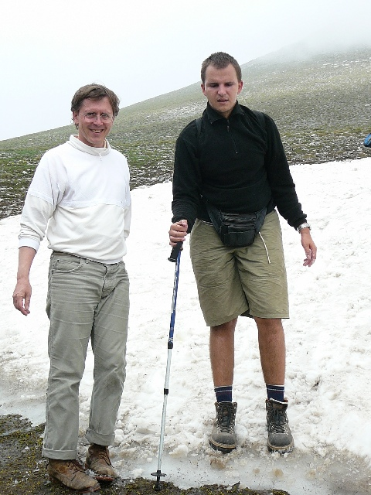

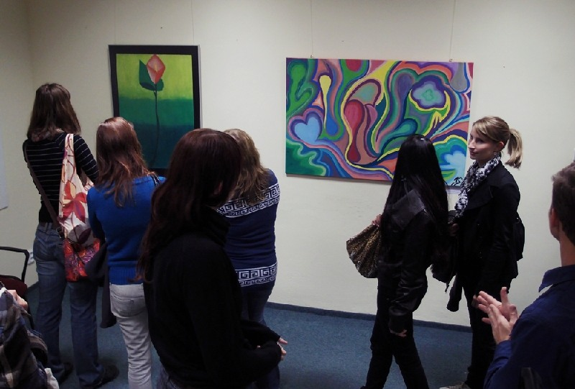
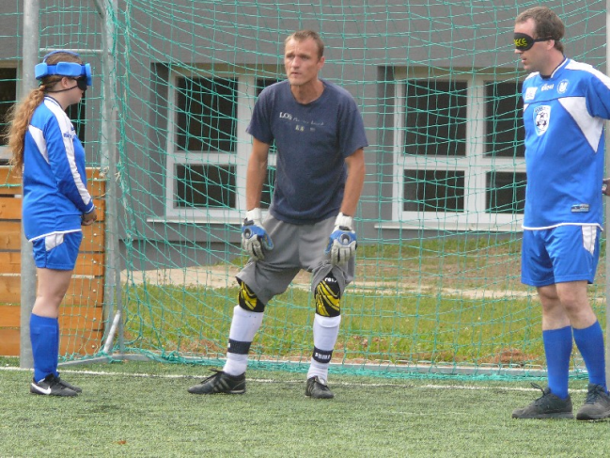
Teiresiás
rok založenia: 2000
úlohy: a) zaisťuje prístup ku štúdiu
b) garant programu celoživotného
vzdelávania
služby: - knižnica a vydavateľstvo ;
- laboratórium;
- kurzy informačných technológii
- nácvik priestorovej orientácie;
- voľnočasové aktivity;
- galéria Teresiás

Slide 17
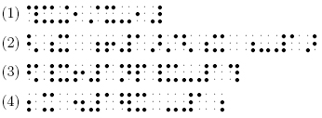

Verzie matematických notácii:
Nemethov kód (1946 Abraham Nemeth)
GS8 (osembodový ekvivalent Nemethovho kódovania)
britská
talianska
česká národná norma
Pomôcky:
PC s predčítavačom textov – možnosť písať vlastné texty
transkribčné kódy bez jednotnej normy! PROBLÉM
editor BlindMoose ( česká národná šesťbodová norma)
LaTeX (čítanie jednoduché, problémom sú vizuálne značky pre grafickú podobu)
MathML (značkovací jazyk; určená najmä na strojové spracovanie)
Matematika

Slide 18
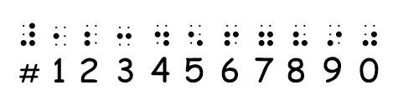
Konvertory
M E X – Braille: príprava poznámok, zadania
Braille – Latex: nástroj pomocou ktorého vyučujúci opravuje text
MathML – Braille: pre zprístupnenie matematiky na webe
Braille – Braille: prevod z jednej normy bodového písma do druhej

Slide 19
Príklad
(1) Kvadraturni formule: q(f) =sum[i in 0..n](a[i] *f(x[i]))
(2) Cisla a*i+ se nazývají koeficienty, x*i+ jsou uzly.
(3) Chyba kvadraturni formule: r(f) =q(f) -s[a. .b]f(x)dx
(4) Řekneme, ze formule ma stupen presnosti p, jestliže
(5) r(x^j) =0: j in 0. .p
(6) r(x~(p+l)) 1=0
(7) ...
(8) j =2:
(9) i(x"2) =q(x~2) -s[-l..l](x"2)dx
(10) r(x~2) =A~2 +(-A)~2 -(1 ~3/3 -(-1) "3/3)
(11) =2A "2 - (1/3 +1/3) =2a "2 -2/3
(12) 2a~2 =2/3
(13) a"2 =1/3, a =sqr(3)/3
(14) r(x"3) =A"3 +(-A)"3 -s[-l..l](x"3)dx
(15) =sqr(3)/9 -sqr(3)/9 -(1 "4/4 -(-l("4/4) =0
(16) r(x"4) =A"4 +(-A)"4 -S[-l..l]x"4dx
(17) =(sqr(3)/3)"4 +(sqr(3)/3) "4 -(1 "5/5 +1 "5/5) =2/9 -2/5

Slide 20


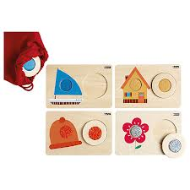
Jazyky
Sprístupňovanie jazykového vzdelávania:
Európska únia nevidiacich
Cyperská únia nevidiacich
Zjednotená organizácia nevidomých a slabozrakých ČR
Špecifiká vyučovania cudzieho jazyka
práca učiteľov s kompenzačnými pomôckami, hmatových predmetov, reliéfnych obrázkov;
žiaci si učivo nahrávajú do notebookov

Slide 21
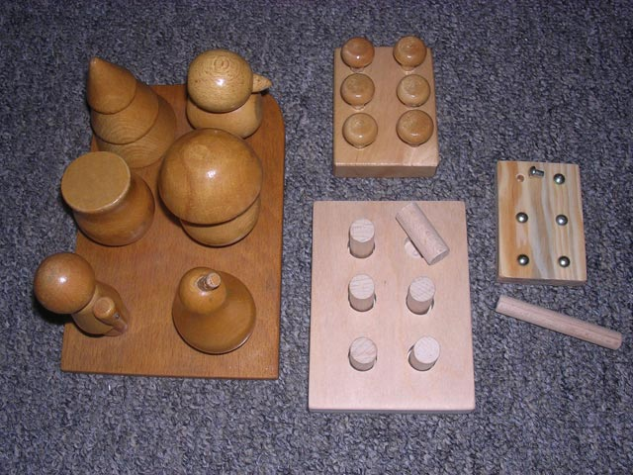
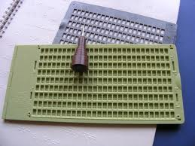
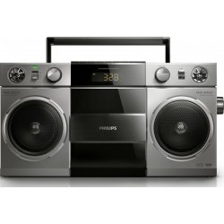
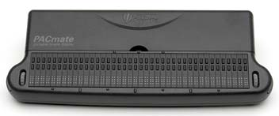
Pomôcky
Figurkový šestibod
Kolíčková písanka
Braillsky riadok
Magnetofón

Slide 22
Metódy vyučovania
Použitie tabule
Práca s obrázkami, plagátmi a pod.
Príchod a odchod učiteľa

Slide 23

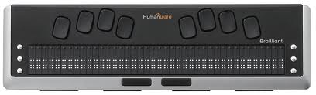
Computer science
PC pre zdravotne postihnutých
Základné vybavenie
bežný PC, modem pre prístup na internet, čítacia funkcia PC, štandardné softwarové vybavenie vrátane MS Word
Špecifiká
Hardware: hmatový display , text zobrazujúci sa v bodovom písme
Software: hlasový alebo hmatový výstup, SW pre spracovanie tlačeného textu, OCR program
Zvätšené prostredie OS - softwérová lupa s hlasovou podporou

Slide 24
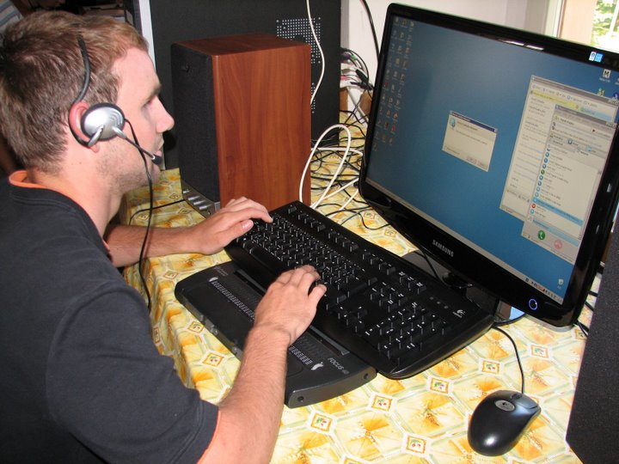
Špecifiká vyučovania
obsluha PC pomocou klávesových povelov;
nutný nácvik postupu práce na pracovnej ploche;
pomalé spracovávanie informácii;
príjem informácii pomocou hlasového (hmatového) výstupu;
problémy s estetickou
úpravou dokumentov;

Slide 25
Ďakujem za pozornosť
Rastislav Černay

